Slide 1
اي من الرموز التاليه تعبر عن الصورة الموجوده

Slide 2
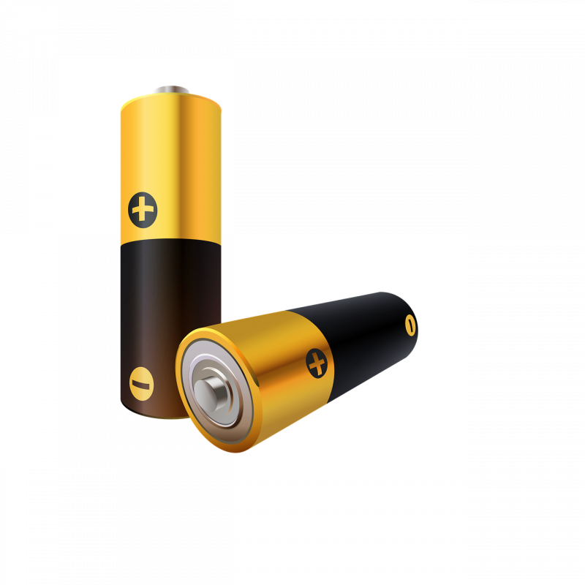

Slide 3
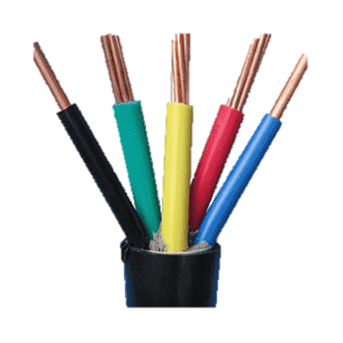

Slide 4
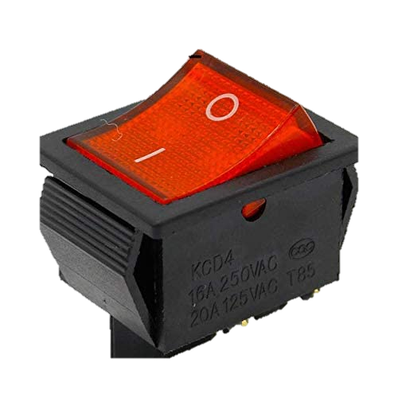

Slide 5
لعبة ربط الاسم بالرمز
I
مقاومة
R
فرق الجهد
حاول مجددا
V
شدة التيار

